Slide 1

PRESENTASI TUGAS BESAR DATA MINING

Slide 2


Ellita Eka Risma 3311901054
Gustav Felix Musa 3311901036
Genta Syaputra 3311901039

Slide 3
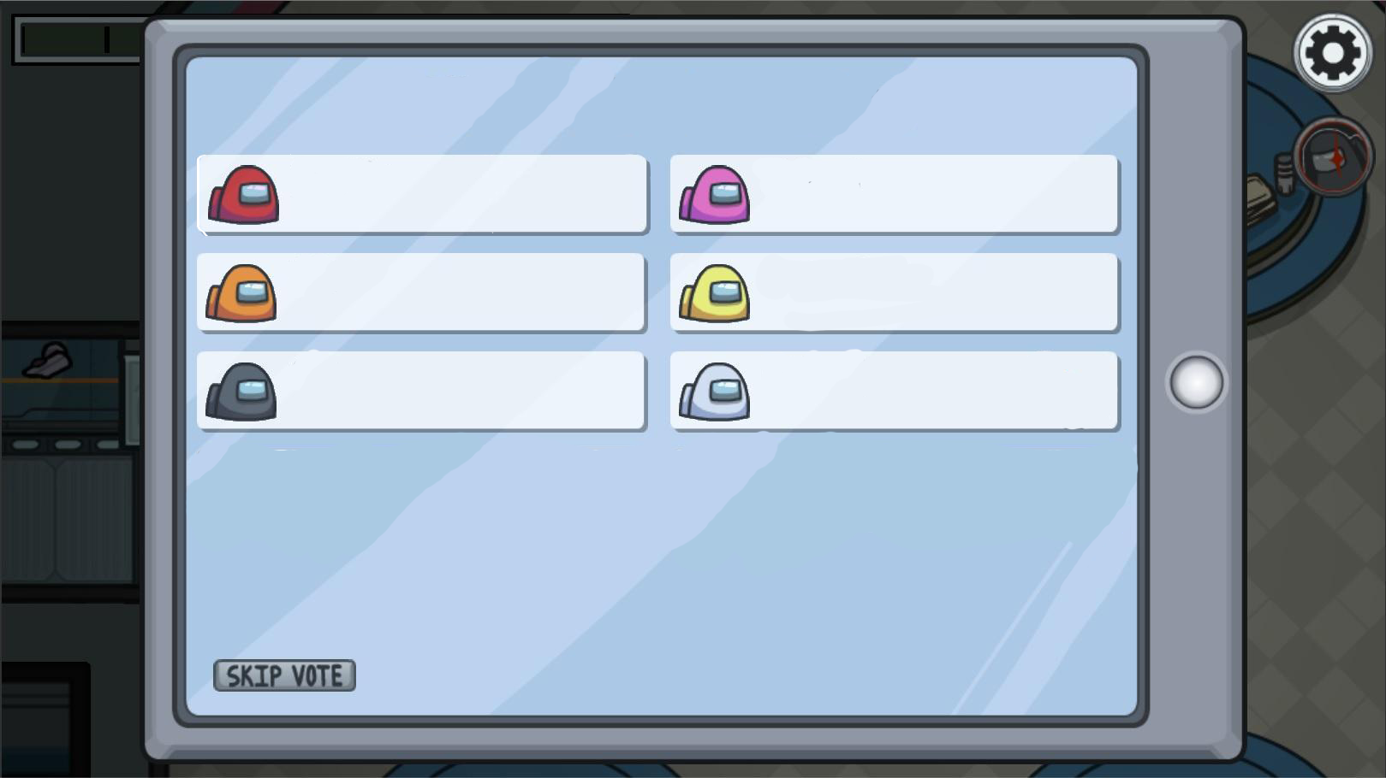
Menu
Materi 1 : Pendahuluan
Materi 4 :
Proses TB Data Mining
Materi 2 :
Dataset
Materi 5 :
Kesimpulan
Materi 3 :
Algoritma
Referensi
INFORMATIKA REGULER 3 B

Slide 4

LINK REPOSITORY
https://github.com/rrreaverrrr/TB-Data-Mining-036-054-039.git

Slide 5
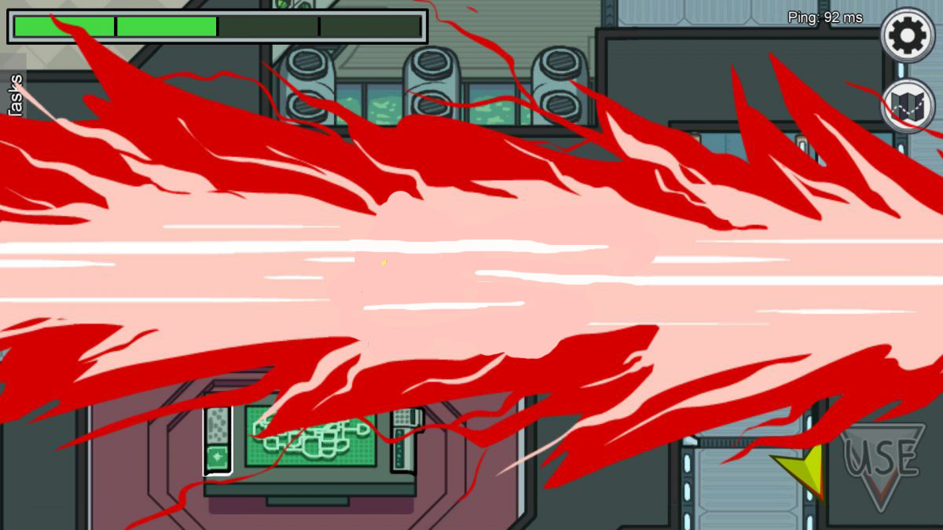
Materi 1

Slide 6


Pendahuluan
Pada pembuatan tugas besar data mining , kami menggunakan dataset superconductivty yang berasal dari UCI Machine Learning Repository . Tujuan dari dataset ini memperkirakan model statistik untuk memprediksi suhu kritis superkonduktor berdasarkan fitur yang diekstrak dari rumus kimia superkonduktor.

Slide 7
Materi 2

Slide 8
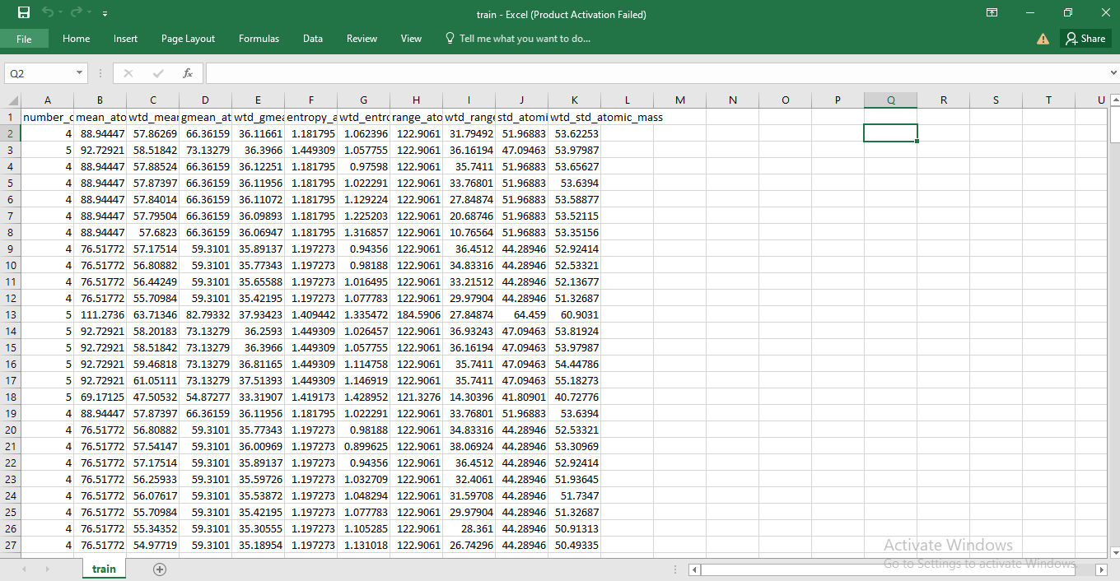
Dataset
Kami menggunakan dataset “Train”. Dataset ini diambil melalui folder superconductivity UCI Machine Learning . Dataset “Train” mempunyai 21263 data dan 81 atribut .
Link Dataset : https://archive.ics.uci.edu/ml/datasets/superconductivty+data

Slide 9
Materi 3

Slide 10
Algoritma
Pada project tugas besar ini kami menggunakan “Algoritma Clustering.Clustering merupakan kumpulan objek yang mempunyai tingkat kemiripan tinggi di dalam cluster yang sama , dan tingkat perbedaan yang tinggi dengan objek yang berada di cluster yang berbeda .
Untuk metode kami menggunakan
K – Means Clustering
2. Agglomerative Hierarchical Clustering

Slide 11
Materi 4

Slide 12



Proses Pengerjaan Tugas Besar Data Mining
A. K-Means Clustering
1. Pengaturan Lokasi Kerja
2. Insert Dataset
Script :
Script :
Running :
Running :

Slide 13
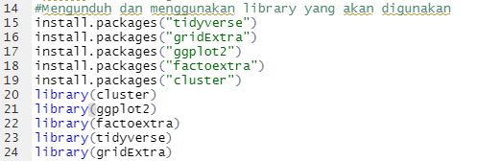

Proses Pengerjaan Tugas Besar Data Mining
A. K-Means Clustering
3. Insert Package
4. Penentuan Jumlah Cluster
Script :
Script :
Running :
Running :

Slide 14
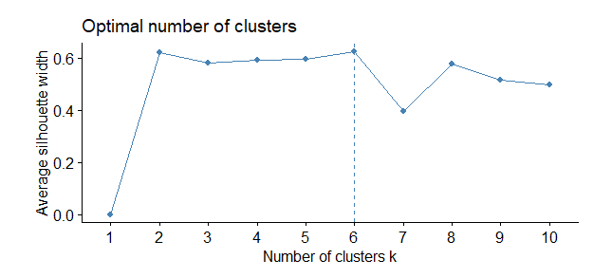
Proses Pengerjaan Tugas Besar Data Mining
A. K-Means Clustering
4. Penentuan Jumlah Cluster
Running :

Slide 15
Proses Pengerjaan Tugas Besar Data Mining
A. K-Means Clustering
5. Membuat Variable K - Means
Script :
Running :
6. Menampilkan Hasil Cluster
Script :

Slide 16
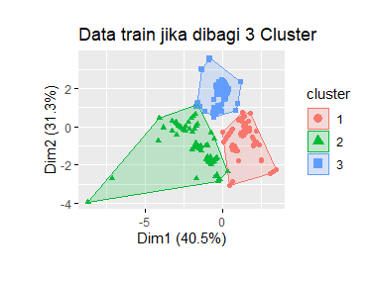
Proses Pengerjaan Tugas Besar Data Mining
A. K-Means Clustering
6. Menampilkan Hasil Cluster
Running :

Slide 17

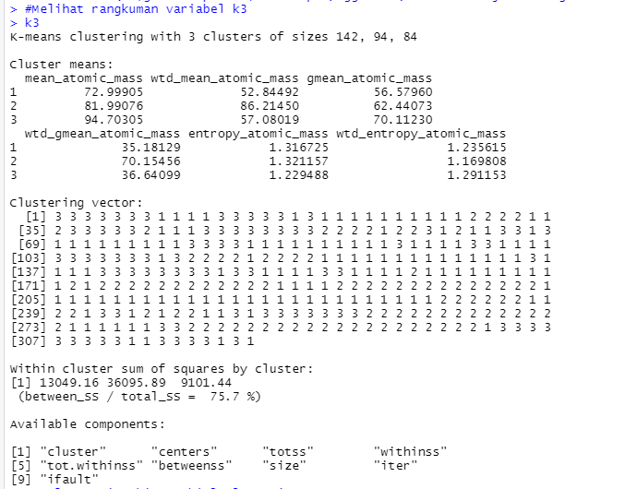
Proses Pengerjaan Tugas Besar Data Mining
A. K-Means Clustering
7. Melihat Rangkuman
Script :
Running :

Slide 18


Proses Pengerjaan Tugas Besar Data Mining
B. Algoritma Aggloromerative Hierarchical Clustering
1. Install Package Dependence
Script :
Running :

Slide 19
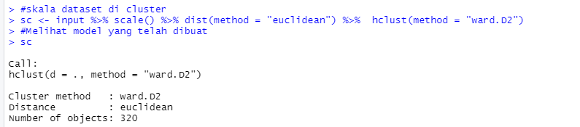
Proses Pengerjaan Tugas Besar Data Mining
B. Algoritma Aggloromerative Hierarchical Clustering
2. Membuat Model
Script :
Running :

Slide 20


Proses Pengerjaan Tugas Besar Data Mining
B. Algoritma Aggloromerative Hierarchical Clustering
3. Membuat Hirarki
Script :
Running :

Slide 21
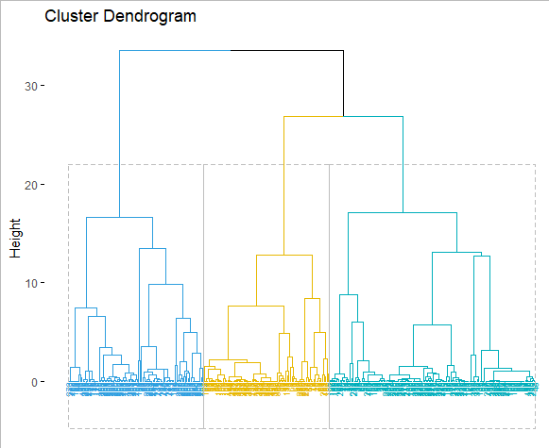
Proses Pengerjaan Tugas Besar Data Mining
B. Algoritma Aggloromerative Hierarchical Clustering
3. Membuat Hirarki
Running :

Slide 22
Kesimpulan

Slide 23
Pada projek yang telah kami buat , dapat disimpulkan bahwa pengelompokan data menggunakan metode clustering K Means dan Agglomerative Hierarchical Clustering menghasilkan data yang lebih teratur dan kompleks. Pada setiap cluster terdapat titik pusat (centroid) yang merepresentasikan cluster tersebut. Sehingga data yang ditampilkan akan mudah di baca .

Slide 24
REFERENSI
https://archive.ics.uci.edu/ml/datasets/superconductivty+data
https://www.sciencedirect.com/science/article/abs/pii/S0927025618304877?via%3Dihub
https://socs.binus.ac.id/2017/03/09/clustering/
http://eprints.undip.ac.id/80041/1/Laporan_24010314120022.pdf

